Slide 1
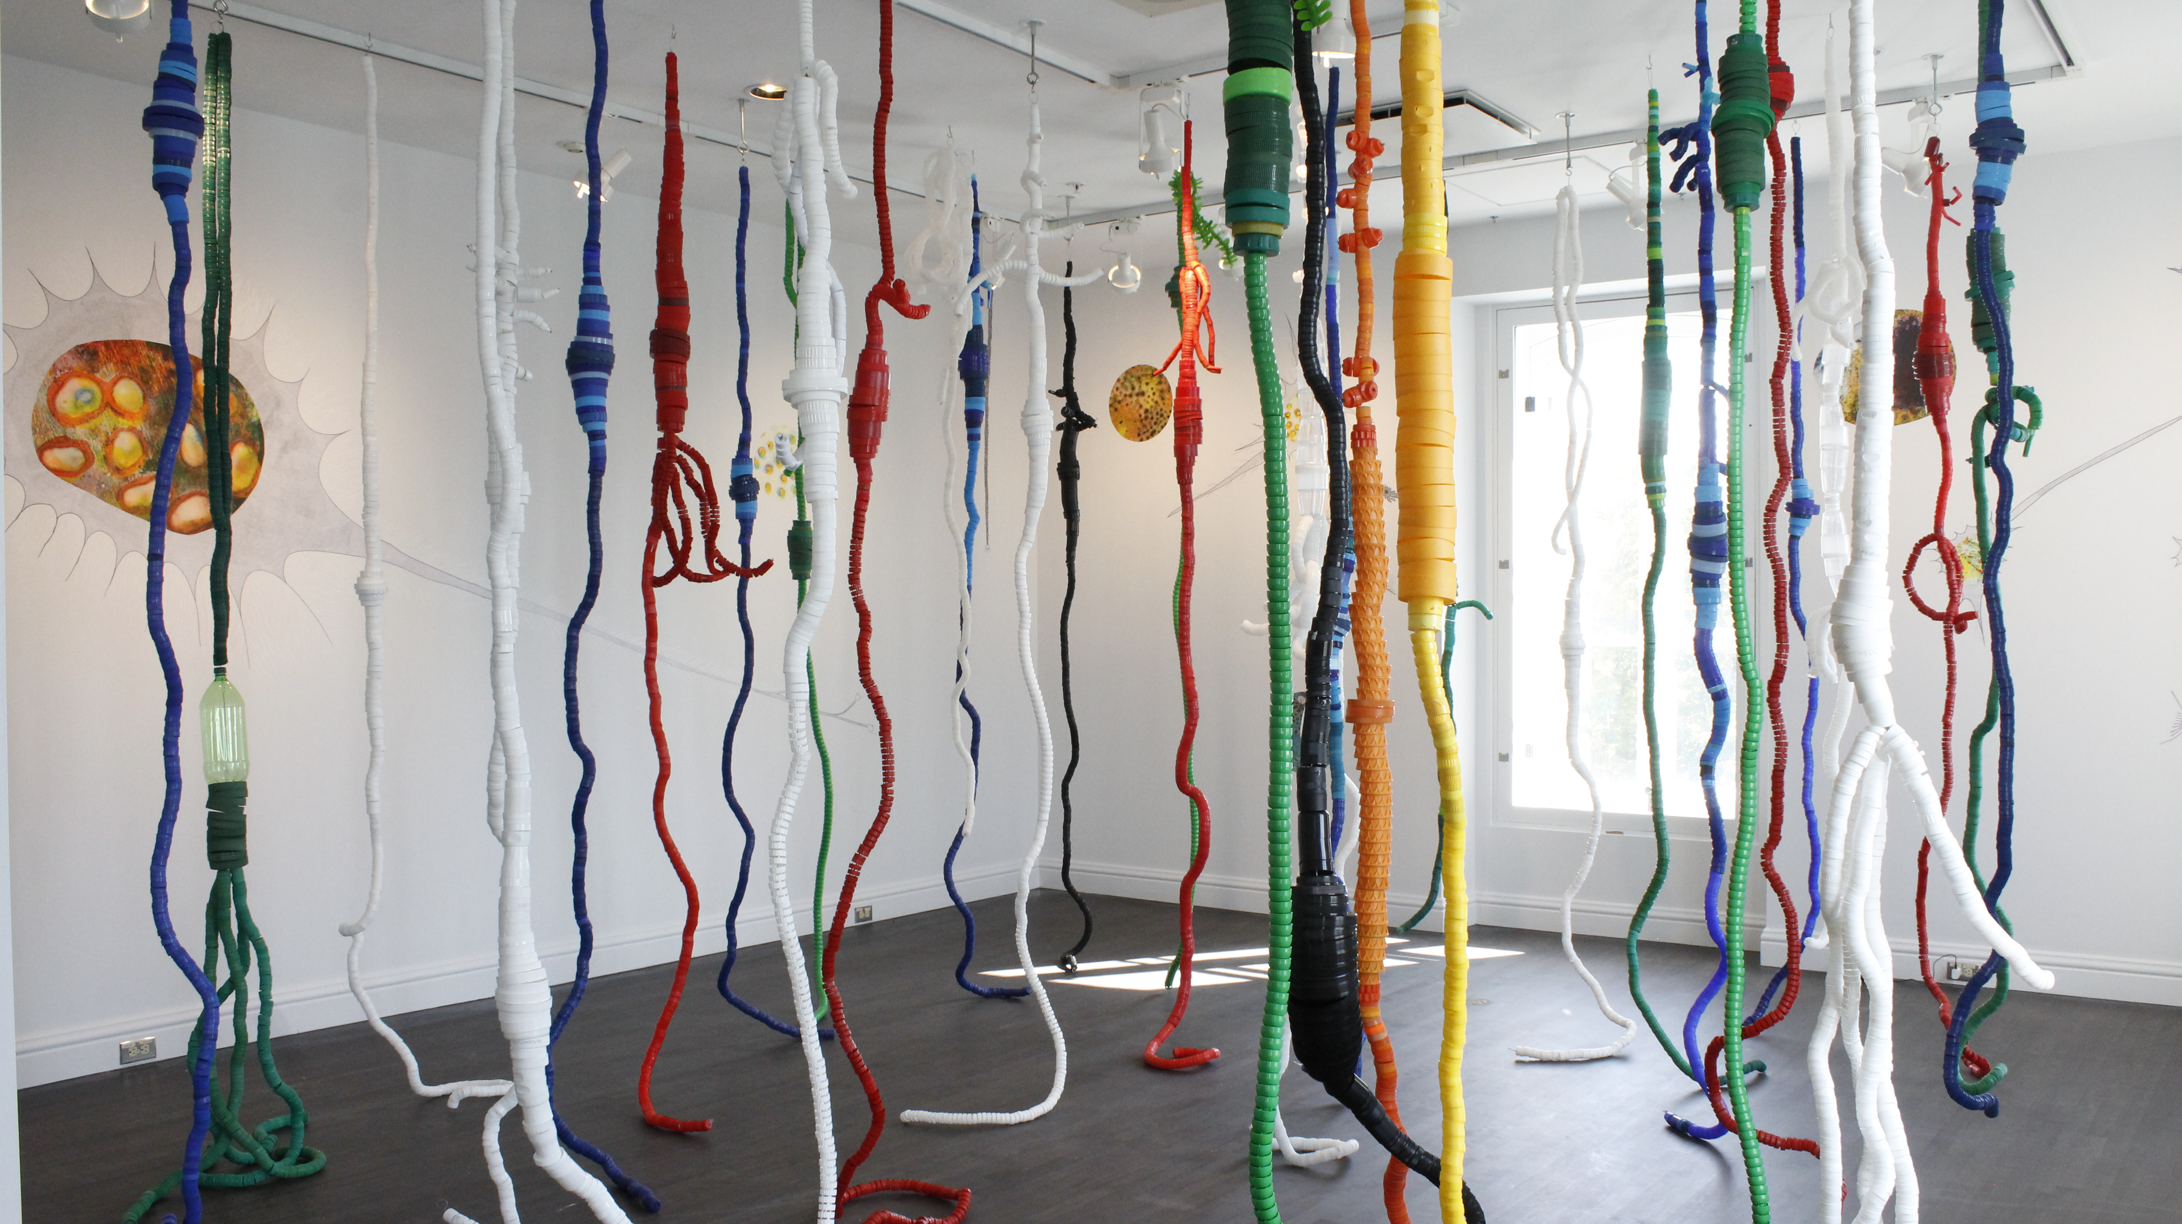
La naissance d’une idée_2023_Installation de 36 structures de plastiques colorées monté sur fil de métal. Grandeur variable. présentée au Musée Marius Barbeau, saint-Joseph-de-Beauce, du 1er octobre 2023 au 11 février 2024.

Slide 2
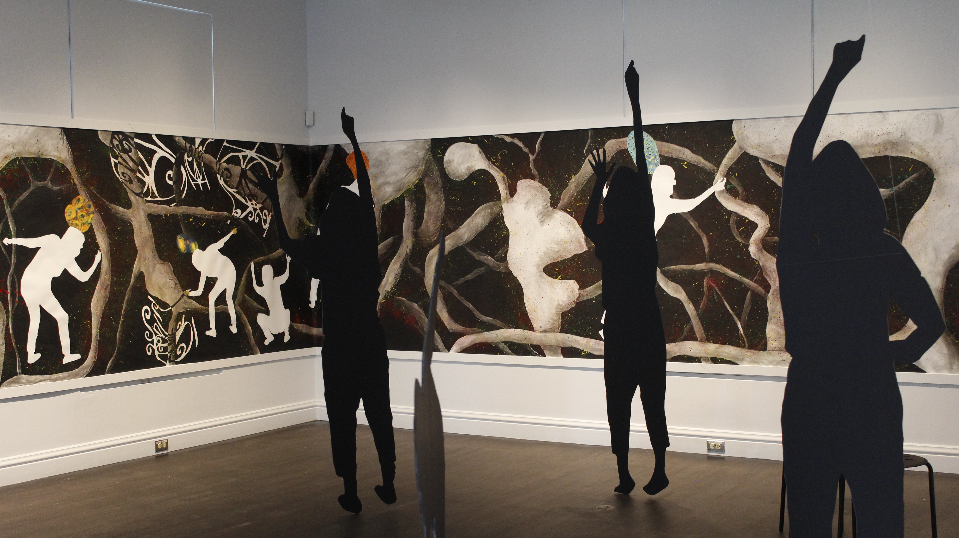
Dans ma tête_2023 : installation d’un dessin au fusain et gouache sur papier Fabriano de 150 X 1097 cm et de 6 silhouettes de carton mousse noir de grandeurs variables. Présentée au Musée Marius Barbeau, saint-Joseph-de-Beauce, du 1er octobre 2023 au 11 février 2024.
Après cinquante croquis;
Laisser émerger le geste;
Toucher l’imaginaire.

